Slide 1




TIẾT 26
CHÀO MỪNG CÁC EM ĐẾN VỚI
LỚP HỌC

Slide 2
Tình huống!
Kem sữa chua dưa hấu
Nguyên Liệu
Dưa hấu: 250 g
Sữa chua: 100g
Mật ong: 1 thìa cà phê
Dụng cụ
1 tô to
4 khuôn làm kem
Hướng dẫn
1 - Cho dưa hấu vào tô
2 - Nghiền nát dưa hấu,
3 - Cho sữa chua và mật ong vào tô.
4 - Trộn đều hỗn hợp.
5 - Cho hỗn hợp vào khuôn làm kem
6 - Đặt khuôn kem vào ngăn đá tủ lạnh trong thời gian ít nhất 4 tiếng
7 - Lấy kem ra thưởng thức.
An đã học được cách làm kem sữa chua dưa hấu rất ngon. An đã làm thành công món kem này để mời hai bạn Khoa, Minh thưởng thức.
Minh xin An công thức làm kem nhưng muốn đổi lại thành món kem sữa chua xoài.
Em hãy giúp bạn An sửa công thức làm kem sữa chua dưa hấu thành kem sữa chua xoài nhé.

Slide 3


Hoạt động nhóm bàn (2’):
Thảo luận thống nhất kết quả trên phiếu học tập.
- Nguyên liệu để làm món kem sữa chua dưa hấu gồm những gì?
- Làm thế nào để sửa công thức làm kem sữa chua dưa hấu thành công thức làm kem sữa chua xoài?
Kem sữa chua Xoài
Nguyên Liệu
Xoài: 250 g
Sữa chua: 100g
Mật ong: 1 thìa cà phê
Dụng cụ
1 tô to
4 khuôn làm kem
Hướng dẫn
1 - Cho Xoài vào tô
2 - Nghiền nát Xoài.
3 - Cho sữa chua và mật ong vào tô.
4 - Trộn đều hỗn hợp.
5 - Cho hỗn hợp vào khuôn làm kem
6 - Đặt khuôn kem vào ngăn đá tủ lạnh trong thời gian ít nhất 4 tiếng
7 - Lấy kem ra thưởng thức.
Kem sữa chua dưa hấu
Nguyên Liệu
Dưa hấu: 250 g
Sữa chua: 100g
Mật ong: 1 thìa cà phê

Slide 4
NHIỆM VỤ 1: THỰC HÀNH
- Mỗi máy tính (1-2HS) khởi động máy tính và phần mềm Word, nhập nội dung công thức làm kem sữa chua dưa hấu.
- Thực hiện các thao tác định dạng để có kết quả như H5.22
- Lưu lại tệp bằng tên: kemsuachua-duahau.docx
Kem sữa chua dưa hấu
Nguyên Liệu
Dưa hấu: 250 g
Sữa chua: 100g
Mật ong: 1 thìa cà phê
Dụng cụ
1 tô to
4 khuôn làm kem
Hướng dẫn
1 - Cho dưa hấu vào tô
2 - Nghiền nát dưa hấu,
3 - Cho sữa chua và mật ong vào tô.
4 - Trộn đều hỗn hợp.
5 - Cho hỗn hợp vào khuôn làm kem
6 - Đặt khuôn kem vào ngăn đá tủ lạnh trong thời gian ít nhất 4 tiếng
7 - Lấy kem ra thưởng thức.

Slide 5
NHIỆM VỤ 2:
Thảo luận nhóm và đại diện nhóm trả lời, hoàn thành các câu hỏi sau:
Câu 1: Em hãy nêu các bước thực hiện tìm kiếm trong Word?
Câu 2: Em hãy nêu các bước thực hiện thay thế trong Word?
a. Tìm kiếm: Gồm có 3 bước.
B1. Nháy chuột vào thẻ Home.
B2. Trong nhóm lệnh Editing \ Find.
B3. Gõ từ, cụm từ cần tìm rồi nhấn phím Enter.
b. Thay thế: Gồm 4 bước:
B1. Trong nhóm lệnh Editing \ Replace.
B2. Gõ từ, cụm từ cần tìm trong ô Find what.
B3. Gõ từ hoặc cụm từ thay thế trong ô Replace with.
B4. Nháy chuột vào nút Replace (replace All) để thực hiện thay thế.

Slide 6
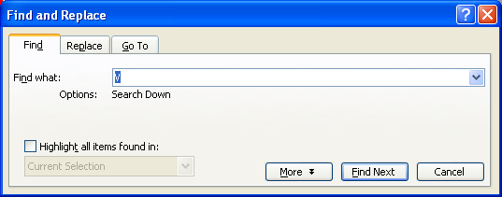
TÌM KIẾM VÀ THAY THẾ
1. Tìm Kiếm
Các bước thực hiện:
*Bước 1:
Vào Home -->Editing-->Find xuất hiện.

Slide 7
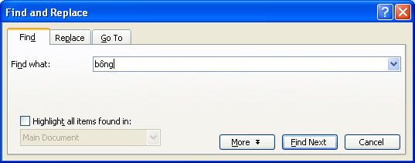
TÌM KIẾM VÀ THAY THẾ
Gõ nội dung cần tìm
*Bước 2: Gõ nội dung cần tìm vào ô Find what.
*Bước 3: Nháy vào Find Next nếu muốn tìm tiếp.
hoặc nhấn vào Cancel nếu muốn kết thúc.
*Lưu ý: Từ (hoặc dãy kí tự) tìm được sẽ được
hiển thị dưới dạng “bôi đen”.

Slide 8
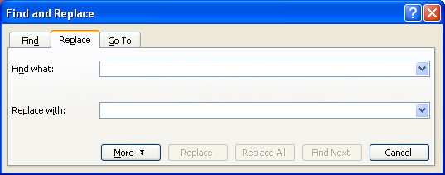
TÌM KIẾM VÀ THAY THẾ
2. Thay thế
Các bước thực hiện:
*Bước 1:
Vào Home ->Editing -->Replace
Hộp hoại Find and Replace xuất hiện.

Slide 9
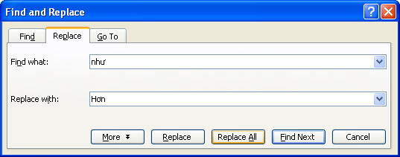
TÌM KIẾM VÀ THAY THẾ
Gõ nội dung cần thay thế.
Gõ nội dung thay thế.
Bước2: Gõ nội dung cần thay thế vào ô Find what. Nội dung thay thế vào ô Replace with
Bước3: Nháy nút Find Next để tìm.
Bước4: Nháy nút Replace để thay thế.
Bước5: Nháy nút Cancel để kết thúc.
Chú ý: Nếu chắc chắn, em có thể nháy nút Replace All để thay thế tất cả các cụm từ tìm được bằng cụm từ thay thế.

Slide 10
Thảo luận nhóm.
Câu 1. Tệp văn bản chứa các bài viết cảm nghĩ của An về trường, lớp, thầy cô và các bạn gồm nhiều trang. An muốn xem lại nội dung bài viết về nhóm bạn thân lớp 6A, nhưng không nhớ rõ ở trang nào. Vì vậy, An thực hiện thao tác tìm kiếm cụm từ “nhóm bạn thân” trong tệp văn bản. An phải thực hiện thao tác gì để xem lần lượt các kết quả tìm thấy?

Slide 11
Đáp án!
Câu 1: Để xem lần lượt các kết quả tìm thấy, An nháy chuột vào từng liên kết đến cụm từ “ nhóm bạn thân” trong văn bản. Các liên kết này thể hiện ở phần chú thích bên phải (giống như H5.23)

Slide 12
Câu 2. Em hãy sắp xếp lại các bước sau đây theo thứ tự đúng để thực hiện thao tác thay thế một từ hoặc cụm từ trong phần mềm soạn thảo văn bản.
a. Gõ từ, cụm từ cần thay thế.
b. Nháy chuột vào thẻ Home.
c. Trong nhóm lệnh Editing, chọn Replace.
d. Gõ từ, cụm từ cần tìm.
e. Nháy chuột vào nút Replace để thay thế lần lượt từ hoặc cụm từ.
b --> c --> d --> a --> e

Slide 13
Vận dụng - Thực hành!
Sử dụng kiến thức tìm kiếm và thay thế để tìm từ “dưa hấu” và thay thế bằng từ “xoài” ?
Thực hiện trên máy tính nội dung sau:
Trong các bài trước, em đã tạo ra một số tệp văn bản cho cuốn sổ lưu niệm. Em hãy xem lại các tệp văn bản này để rà soát lỗi chính tả.
Em có thể sử dụng chức năng Tìm kiếm và thay thế để chỉnh sửa các lỗi chính tả, thay thế các từ viết tắt,… để tệp văn bản hoàn chỉnh hơn

